Slide 1
III. FANNI OʻQITISHGA ZAMONAVIY YONDASHUVLAR
Mavzu: 3.5.2 Tabiiy fanlarda tabiatni muhofaza qilishga doir “O‘quv loyihasi” ishlab chiqish
Karimova Nargiza Raximovna
MBMTM kafedra mudiri, Pedagogika fanlari bo’yicha falsafa doktori (PhD) v/b Professor

Slide 2
O‘quv loyihasi nima?

Slide 3
“O‘quv loyihasi” - bu o‘quvchilarning mustaqil, amaliy va ijodiy faoliyatga asoslangan holda muayyan muammo yoki mavzuni o‘rganib, aniq natijaga erishishini ko‘zda tutadigan o‘qitish usulidir.

Slide 4
O‘quv loyihasi - o‘quvchi:
o‘ylaydi,
izlanadi,
tekshiradi,
muhokama qiladi,
va yakunda tayyor mahsulot (rasm, plakat, albom, taqdimot, amaliy ish) yaratadigan ta’lim jarayonidir.
Bu jarayonda o‘qituvchi yo‘naltiruvchi va rahbar, o‘quvchi esa faol ishtirokchi bo‘ladi.

Slide 5
O‘quv loyihasining asosiy belgilari;
1.Muammo yoki savol asosida tashkil etiladi
2.Amaliy faoliyatga yo‘naltirilgan bo‘ladi
3.Guruh yoki yakka tartibda bajariladi
4.Fanlararo bog‘liqlikni ta’minlaydi
5.Yakunda aniq natija (mahsulot) bo‘ladi

Slide 6
Boshlang‘ich sinflarda o‘quv loyihasi qanday bo‘ladi?
Boshlang‘ich sinflarda loyiha:
qisqa muddatli (1–5 kun);
sodda va tushunarli;
o‘yin va rasm chizish bilan bog‘liq;
hayotiy misollarga asoslangan bo‘ladi.

Slide 7
O‘quv loyihasining bosqichlari
Muammoni aniqlash
(Nimani o‘rganamiz?)
Rejalashtirish
(Nima qilamiz? Kim nima qiladi?)
Amaliy faoliyat
(Kuzatish, rasm, tajriba)
Natijani taqdim etish
(Plakat, hikoya, rasm)
Baholash va xulosa

Slide 8
O‘quv loyihasining afzalliklari
O‘quvchi faol bo‘ladi
Mustaqil fikrlash rivojlanadi
Hayot bilan bog‘lanadi
Jamoada ishlash o‘rganiladi
Qiziqish ortadi

Slide 9
O‘quv loyihasining afzalliklari
O‘quvchi faol bo‘ladi
Mustaqil fikrlash rivojlanadi
Hayot bilan bog‘lanadi
Jamoada ishlash o‘rganiladi
Qiziqish ortadi

Slide 10
“Daraxtmiz” mashqi:
qo‘llar bilan shoxlar,
chuqur nafas olish (toza havo ramzi).

Slide 11
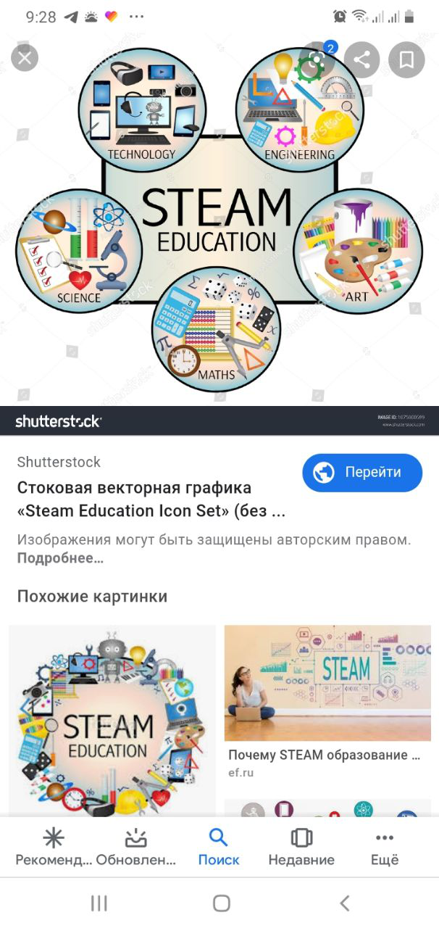

Slide 12

S–fan
T–texnologiya
E–muhandislik
A–san’at
M–matematika

Slide 13
STEAM ta’limi ilgari surgan asosiy g‘oyalar:
STEAM yangi innovatsion texnologiyalarini shakllantiruvchi o‘quv maydonidir
01
04
Nafaqat miyalarimiz, balki qo‘llarimiz ham ishlaydi
02
05
Bilim, ko‘nikma va malaka bog‘lansada, bilim yetakchi bo‘lib qolaveradi.
Faqat sinf devorlaridagi ta’lim tez o‘zgaruvchan dunyo bilan hamqadam bo‘lmaydi
Nazariy bilimlarni amaliyot bilan bog‘lash
03
06
Zerikmasdan o‘qiymiz,ishlaymiz va o‘rganamiz

Slide 14
Mavzu:Tejamkorlik-tabiatga yordam
Tejamkorlik-nima?

Slide 15
Tejamkorlik-nima?

Slide 16
Ichimlik suvi – bu odamlar va boshqa tirik organizmlar uchun ichish, oziqlanish va sog'liqni saqlash uchun zarur bo'lgan suvdir. Ichimlik suvi toza va zararli moddalar, mikroorganizmlar yoki ifloslanishlardan holi bo'lishi kerak.

Slide 17


Slide 18


Slide 19
hayot
suv

Slide 20
Quyosh
Tabiiy fan
Kosmonavtika
Globus
Oy – Yerning
tabiiy yo‘doshi
Murakkab
mavzular
Sayyoralar
Odamning
tuzilishi
Xaritalar
Suv – hayot
manbayi

Slide 21

O‘qituvchi faoliyati
Nazorat
Fikr
3
4
Kuzatish
Yordam
2
5
Tushuntirish
Baholash
1
6

Slide 22
O‘quvchi faoliyati
Amaliy ish
Taassurot
3
4
Taqdimot
Yutuqlar
2
5
Qiyinchiliklar
Fikr
1
6

Slide 23

XULOSA
3 TA ENG MUHIM FIKR
01
STEAM – loyihalash metodiga tayangan holda uning asosida bilish va badiiy izlanish yotadi
02
STEAM – ta’limi bolaning rivojlanishini tashqi olam bilan bevosita bog‘laydi
03
STEAM – ta’limi mantiqiy mushohada qilishga, fanlardagi o‘zaro aloqani anglab yetishga, noodatiy va qiziqarli narsalarni ochishga imkon beradi

Slide 24

E’tiboringiz uchun rahmat

